Slide 1

Package - Myclass
Giảng viên hỗ trợ: Thầy Phan Thanh Nhuần

Slide 2

GROUP: E
Lê Anh Vũ
Trần Thị Hoài Trang
Thái Thị Mỹ Tiên
Lê Tuấn Liêm

Slide 3
Giới thiệu đồ án
PROJECT
Khó khăn
Cách giải quyết

Slide 4
Về đồ án
Hoàn thiện sau 3 ngày cùng nhau làm việc

Slide 5
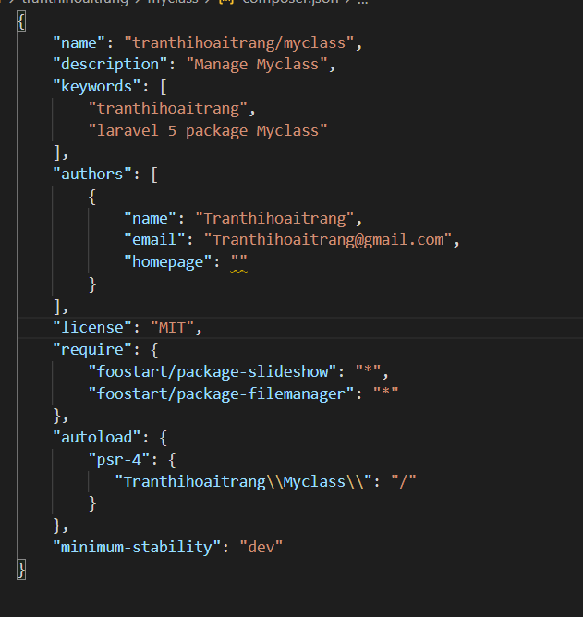
Composer.json

Slide 6
Chức năng
Add new
Search
Items
Config
Category
Language

Slide 7
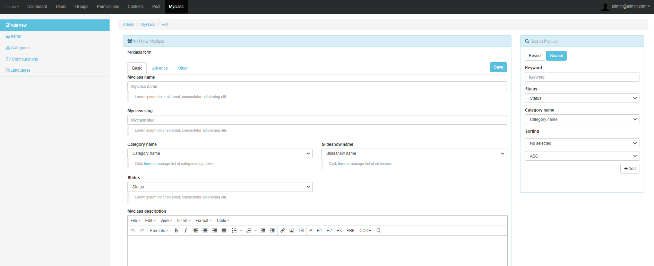
Add new - giao diện

Slide 8
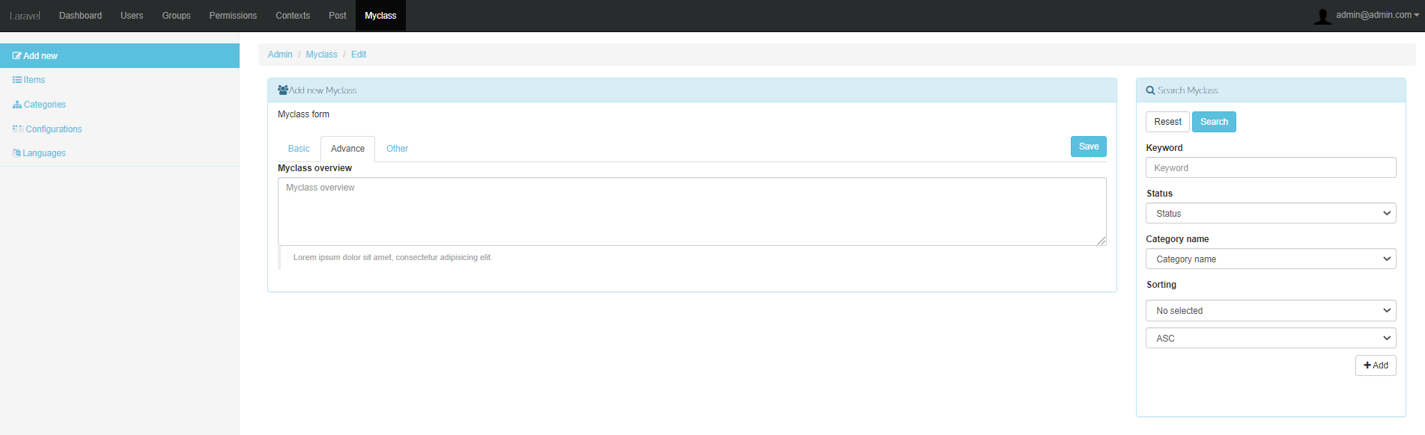
Add new - giao diện

Slide 9
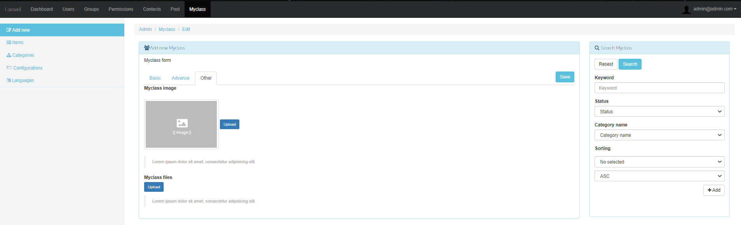
Add new - giao diện

Slide 10
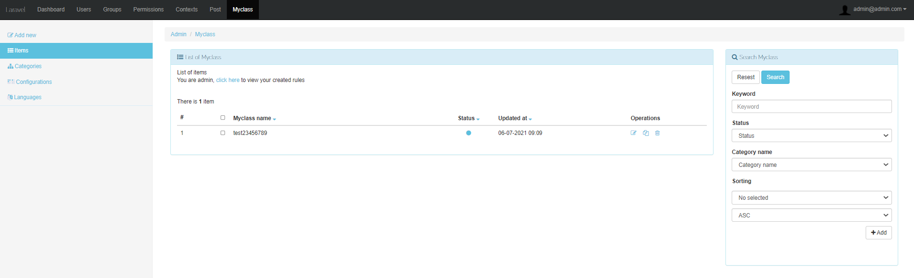
Items
Giao diện

Slide 11
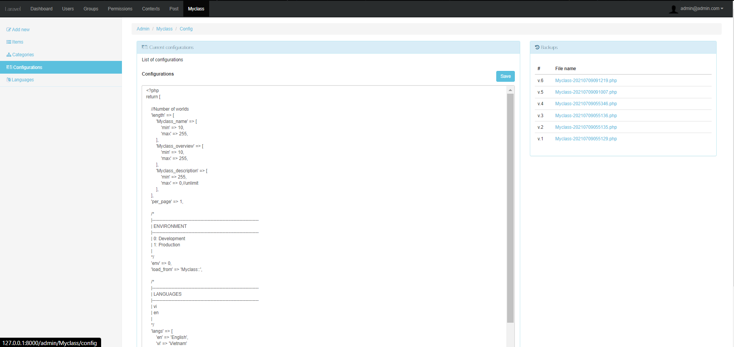
Config
Giao diện

Slide 12
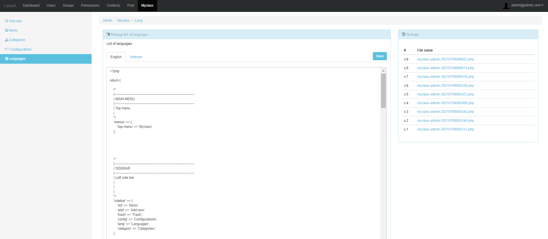
Language
Giao diện

Slide 13
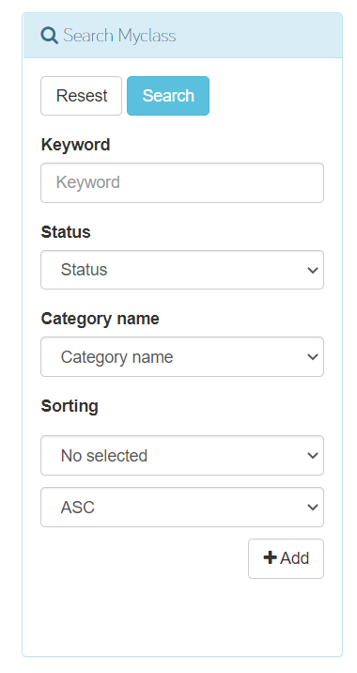
Search
Giao diện

Slide 14

THANK
YOU

